Slide 1
TaalONTWIKKELING Roc van twente
Team Haarverzorging
Practoraat Versterken Leerproces niveau 2
Sep van den Berg
Het Woord van de week
Notes:
Wat het doel van de workshop is

Slide 2
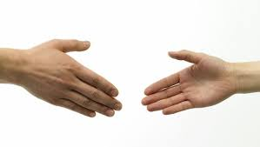
“voorstelrondje”
Wie is er docent?
Wie is er docent algemeen vormende vakken?
Wie is er docent Nederlands?
Zijn er docenten die (puur) het beroep aanleren/praktijk geven?

Slide 3
Stellingen
Mijn studenten hebben voldoende woordenschat.
Notes:
Vragen; hoe maken jullie de koppeling praktijk en theorie (hoe doen jullie dat?)
Sep legt hier het doel van de workshop uit.

Slide 4
stellingen
Taal is van ons allemaal.

Slide 5
stellingen
Mijn studenten kennen voldoende vaktaal.

Slide 6
stellingen
Het aanleren van het beroep (praktijk) is van ons allemaal.
Notes:
Sep legt hier het doel van de workshop uit.

Slide 7
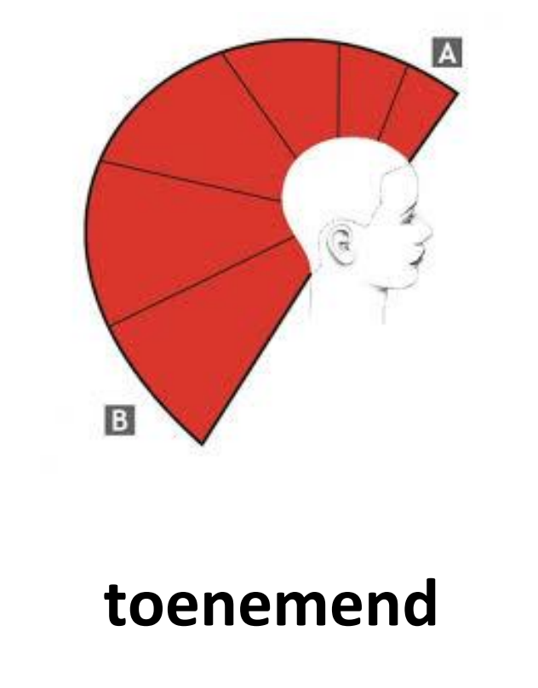
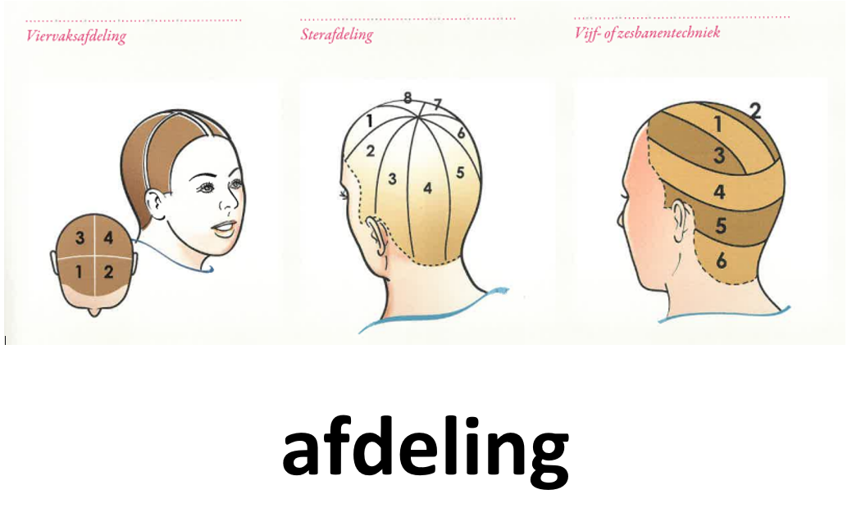
De interventie “woord van de week”
Eén woord centraal
In elke les
Door elke docent
Zichtbaar in de lokalen
Notes:
Lisa: toenemend uitleggen eigen ervaring: een jaar later, bewuster van taal. examen besproken, woorden arceren welke ze moeilijk vonden. Een jaar geleden zou ik dat niet gedaan hebben.

Slide 8
Woorden
Van de week (voorbeelden)
Styling
Finishing
Toenemende lengte
Afnemende lengte
Eénlengtelijn
Gelijke lengte
Effileren
Poreus
Notes:
Opdracht: bedenk zelf eens (tien) woorden

Slide 9
Aanleiding: DAB-plan
Notes:
Belangrijk dat praktijk en woordenschat (vaktheorie) samenkomen. Om te snappen wat wij doen wil ik jullie vertellen waar het WVDW vandaan komt. BAD-plan = en komt terug examens en toetsen. Best veel woorden vinden studenten moeilijk.

Slide 10
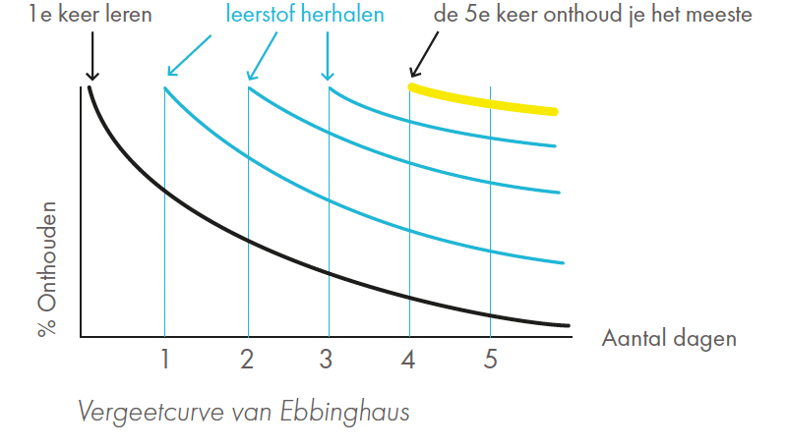
Viertaktmodel verhallen en verhallen (1994)

Slide 11
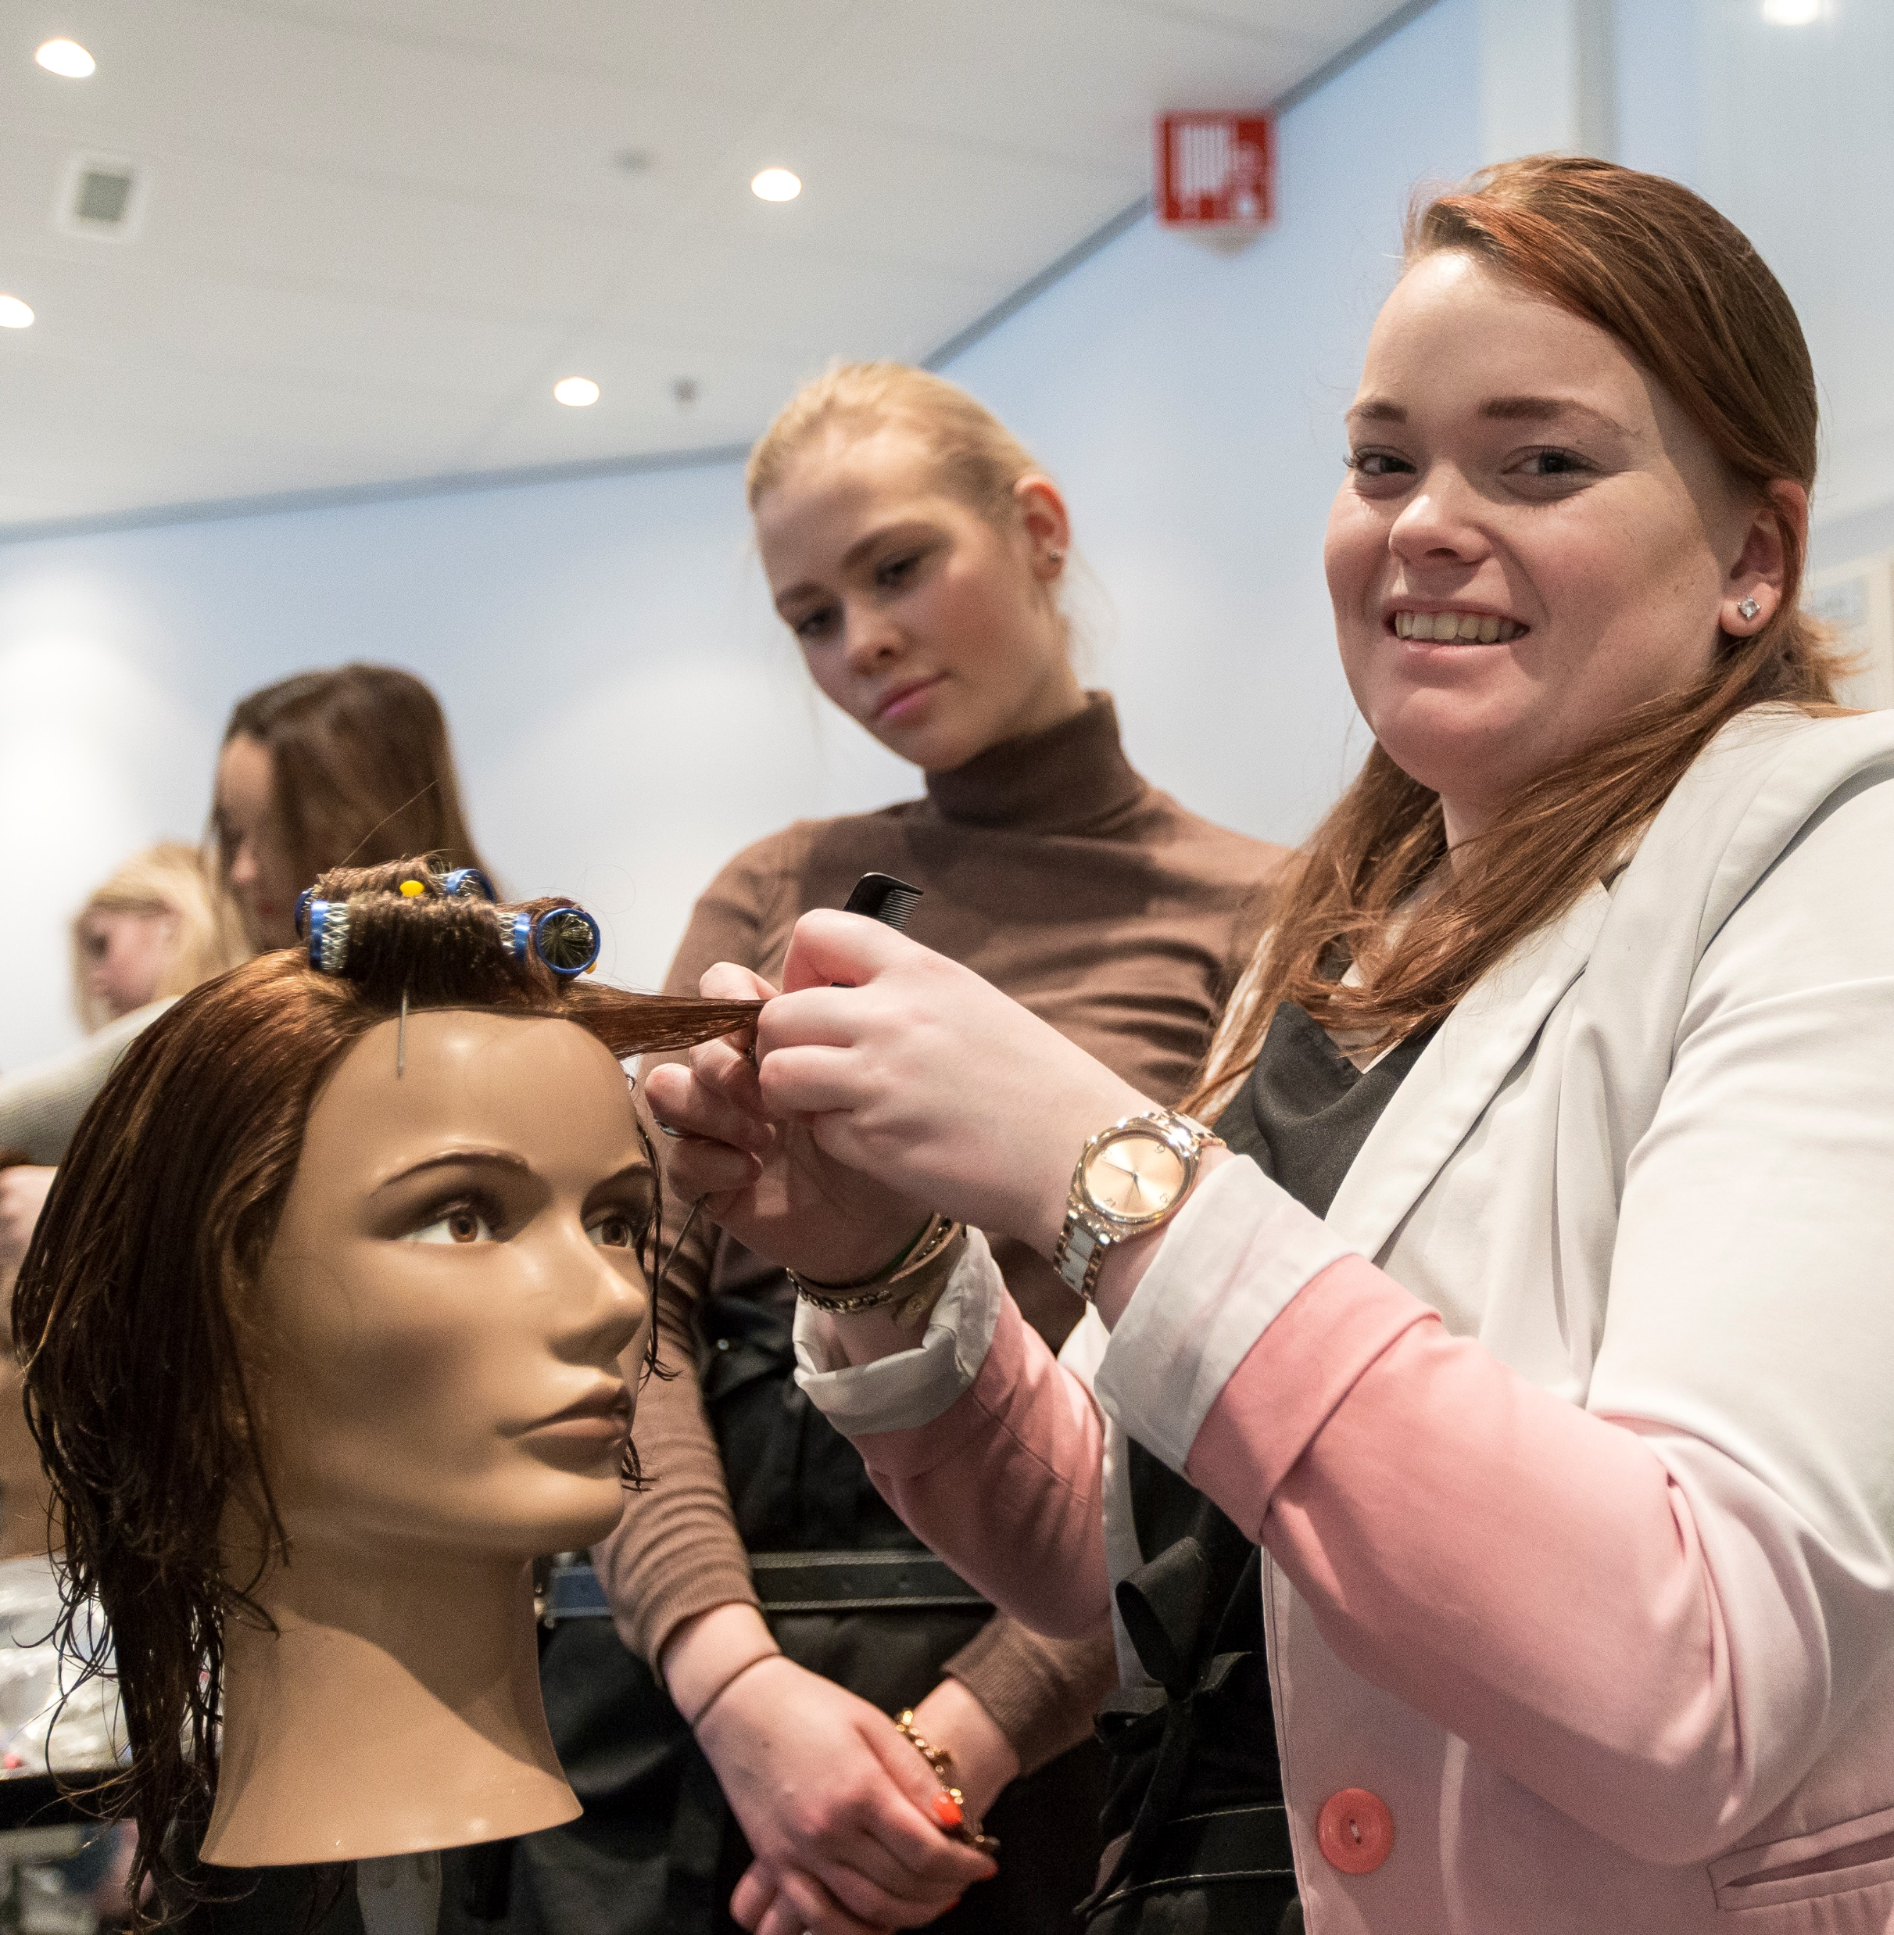
Aanpak
Gezamenlijk
Praktijkgericht
Didactisch
Onderzoeksmatig
PEP

Slide 12
Onderwijs aanpak
Met docenten
Training ‘andere taal leren’
Evalueren proces / PEP
&
ONDERZOEKS- aanpak
Met ECBO
Meten ín de les (met/door docent)
Evalueren resultaat (febr ‘23)

Slide 13
Aan de slag
Bedenk (tien) woorden die vaktaal zijn (uit de examenopdracht van het praktijkdeel) van jouw opleiding waar (eerstejaars) studenten de betekenis niet (goed) van kennen.
Óf
Bedenk (tien) woorden die vaktaal zijn (uit de examenopdracht) van het praktijkdeel van jouw opleiding die studenten moeten kunnen dromen.
Notes:
Wij willen jullie meenemen in onze denkwijze hoe we tot de woorden vdw zijn gekomen.

Slide 14
Aan de slag (2)
Bedenk van één woord hoe je dit in (bijna) alle vakken terug kunt laten komen.
Bespreek dit daarna met jouw buurman.

Slide 15
Korte oefening
Bevindingen bij studenten
- mix van maatschappelijke en beroepsbetekenis van woorden leidt tot transfer
- succesbeleving en vertrouwen (“ik weet het!”)
- studenten vragen eerder (“ik ken dit woord nog niet”)
en vragen vaker (“dat andere woord ken ik ook nog niet”)
- sommige studenten vinden dat de interventie het leerproces vertraagt
Notes:
Studenten vragen eerder, want het NORMALISEREN is door ons gebeurd. (Het woord is lastig, anders was het immers geen woord van de week).

Slide 16
Korte oefening
Bevindingen bij docenten
- hele team werkt doelgericht mee
- diverse vormen bedacht om een woord onder de aandacht te brengen
- als praktijkdocent meer bewust van taal en taalaanpak in de les
- als theoriedocent meer bezig met jargon en bewuster van het beroep
- belang van differentiatie wordt steeds meer helder
Notes:
We begonnen met 10 woorden op knullige A4-tjes. We hebben het aantal woorden uitgebreid naar het hele jaar. En naar het tweede jaar. Visueel veel aantrekkelijker gemaakt. En er is in de theorielokalen een herhalingsmuur.

Slide 17
BLIJ MET…. En UITDAGINGEN
Blij met:
- Teameffort én -betrokkenheid
- Kruisbestuiving theorie en praktijk
Verbeterslagen / uitdagingen:
- Gróte niveauverschillen in de klas: differentiatie nodig qua tempo en aanbod
- Wel blijven doen

Slide 18
VRAGEN? sevandenberg@rocvantwente.nl
Notes:
Foto lisa

